Slide 1

Rekonstrukce bytového domu
Vypracoval: Pavel Janeček
Vedoucí BP: Ing. Michal Kraus, Ph.D.
Oponent BP: Ing. Jan Čížek
červen 2016
Obor: Konstrukce staveb
Katedra stavebnictví
Ústav technicko - technologický
Vysoká škola technická a ekonomická v Českých Budějovicích

Slide 2
Obsah
Motivace a důvody
Cíl bakalářské práce
Představení objektu
Cíle rekonstrukce
Demoliční práce
Výkresová část
Otázky k obhajobě
Závěr

Slide 3
Motivace a důvody
Návrh rekonstrukce
Aktuálnost problému
Reálná stavba

Slide 4
Cíl bakalářské práce
Zpracování projektové dokumentace
Objasnění základních pojmů z oblasti rekonstrukcí a oprav staveb

Slide 5
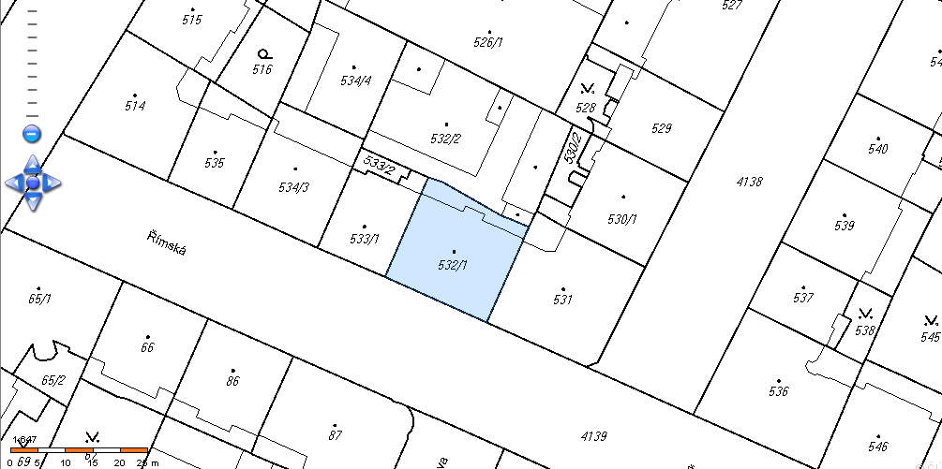
Představení objektu
Bytový dům Římská 35, Praha – Vinohrady
Praha, č. parc. 532/1, k.ú. Vinohrady [727164], Římská 1199/35a, Praha – Vinohrady
5 nadzemních + 1 podzemní podlaží
7 bytových jednotek
Zdroj: http://sgi.nahlizenidokn.cuzk.cz/marushka

Slide 6
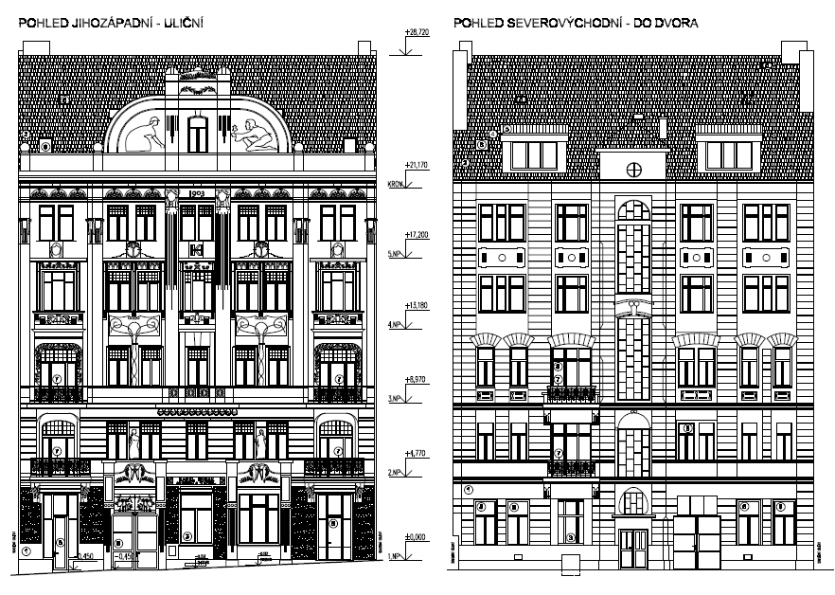
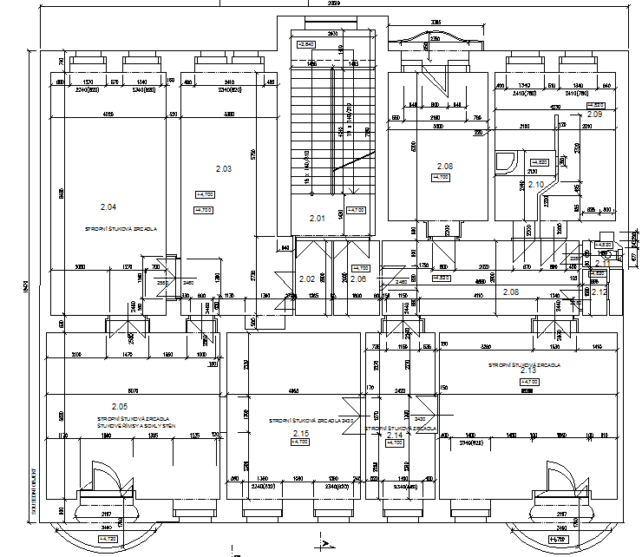
Představení objektu
Zdroj: vlastní

Slide 7
Cíle rekonstrukce
Dispoziční řešení
Doplnění koupelen a WC
Tři byty na podlaží
Opravení vnitřních dveří na schodišti
Opravení oken
Očištění fasády, opravy klempířských prvků, doplnění těsnění

Slide 8
Cíle rekonstrukce
Průjezd - oprava štukatur, špalíkové dlažby, doplnění replik vrat, odstraněny původní rozvaděče a nahrazeny novými,
Na schodišti - opraveny mozaiky podest, některé schodišťové stupně, nátěry madla, zábradlí a také původních dveře na podestách
Prvky, které budou ponechány, budou opraveny, popřípadě doplněny (např. kazetové obložení vnitřních parapetů) a nově natřeny.

Slide 9
Demoliční práce
Bourací práce jsou definovány samostatnými výkresy. Předmětem bouracích prací je:
- Vybourání otvoru pro nový vstup do obchodu.
- Vybourání stávajících ocelových vrat do průjezdu.
- Vybourání ocelových dveří do stávajícího obchodu a ze dvora do objektu – schodiště.
- Vybourání stávajících příček a nenosných stěn v dispozici jednotlivých podlaží.
- Vybourání otvorů ve stávajících nosných stěnách.
- Vybourání prostupů ve stěnách i stropech pro potrubí TZB a šachty.

Slide 10
Demoliční práce
- Vybourání stávajících podlah, včetně jejich konstrukce v místě provádění nových koupelen, WC, skladů…
- Vybourání stávajících obkladů a dlažeb.
- Vybourání všech rozvodů TZB, které nejsou plně zazděny a nejsou v kolizi s novým stavebními pracemi a novými rozvody TZB.
- Vybourání stávajících zařizovacích předmětů v koupelnách a WC, včetně jejich likvidace.
- Vybourání všech parketových podlah.

Slide 11
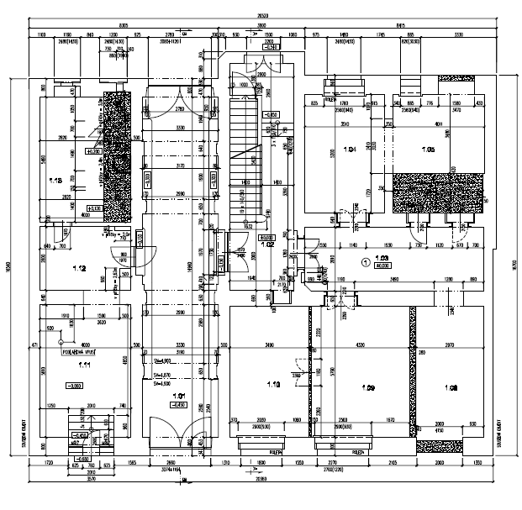
1. NP
Zdroj: vlastní

Slide 12
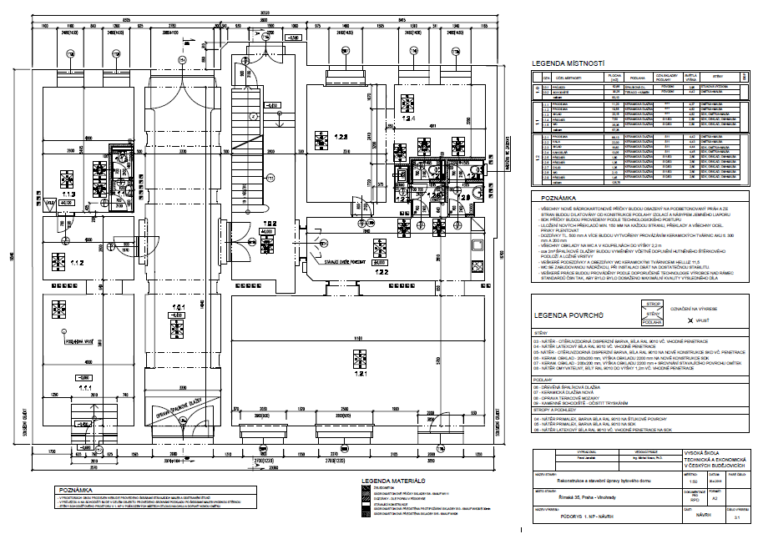
1. NP – Nový stav
Zdroj: vlastní

Slide 13
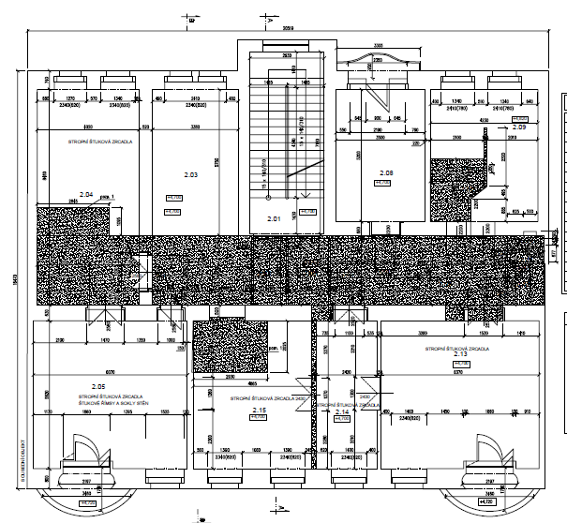
2. NP
Zdroj: vlastní

Slide 14
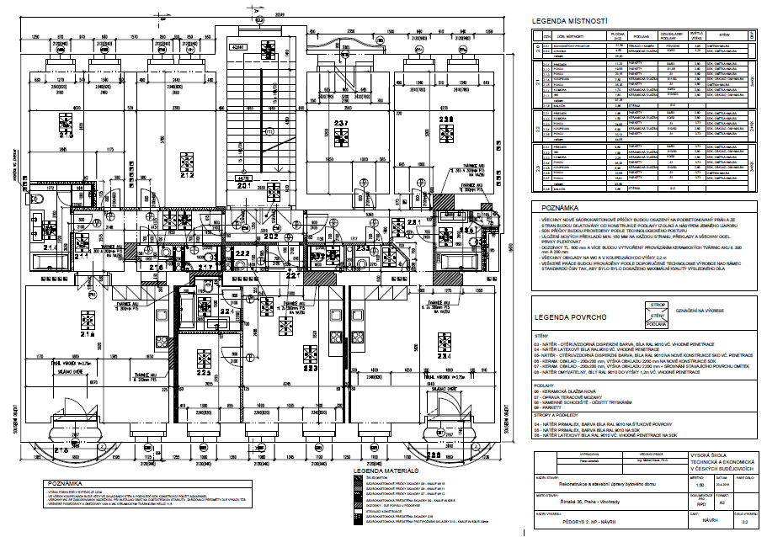
2. NP – Nový stav
Zdroj: vlastní

Slide 15
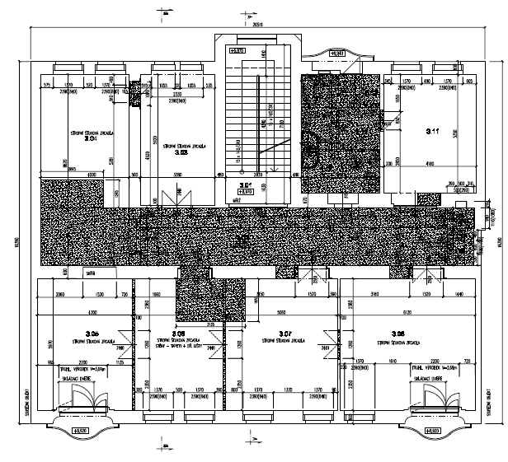
3. NP
Zdroj: vlastní

Slide 16
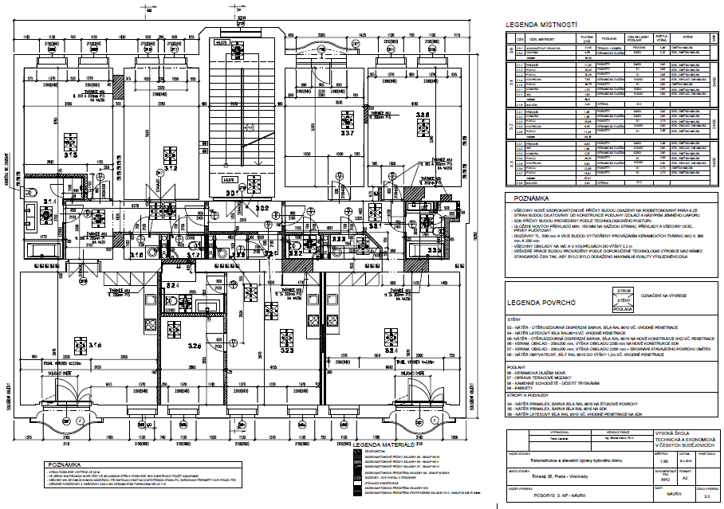
3. NP – Nový stav

Slide 17
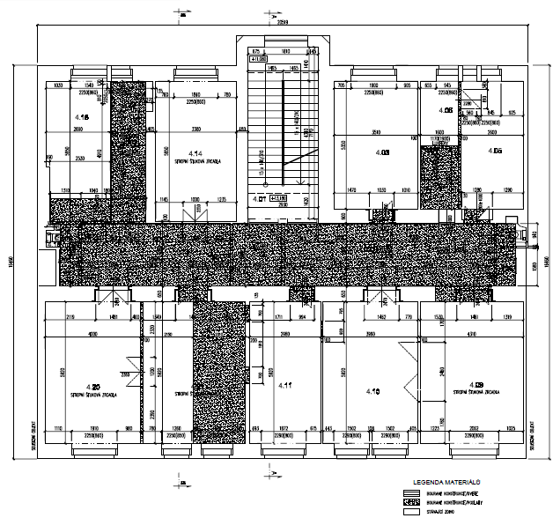
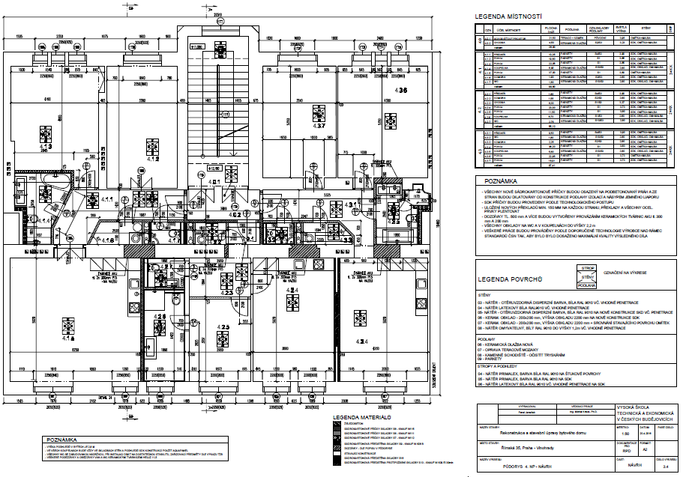
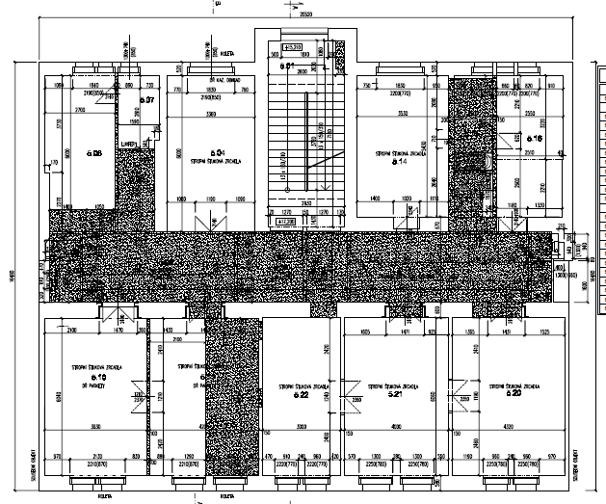
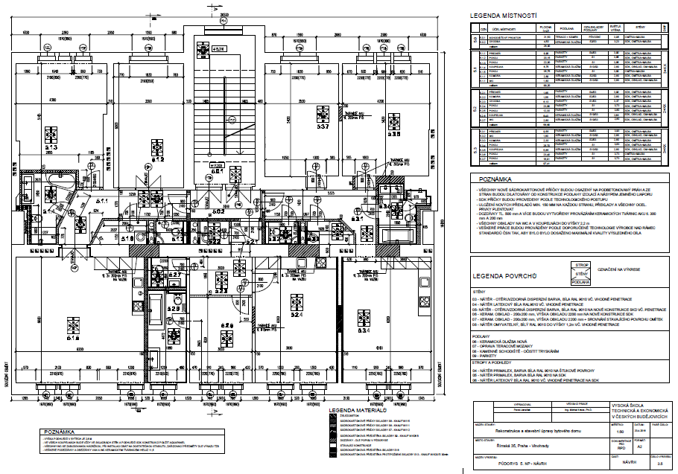
4. NP
5. NP
Zdroj: vlastní

Slide 18
Závěr
2 prodejny, 12 bytových jednotek
Moderní bydlení na atraktivní adrese
Zhodnocení objektu
Rentabilita objektu

Slide 19
Otázky k obhajobě
Vedoucí
  Jaké existují možnosti zlepšení tepelně-technických vlastností fasády historických a památkově chráněných budov?
  Jaký způsob sanace zdiva byste zvolil, pokud by stavebně technický průzkum prokázal problém s nadměrnou vlhkostí zdiva?

Slide 20
Otázky k obhajobě
Oponent
  Jakým způsobem lze ”rekonstruovat” dřevěný trámový strop v případě, že nesplňuje dostatečně svou únosnost?
  Jak by jste odstranil dřevomorku z objektu, pokud by se zde vyskytla?
  Jaká je minimální světlá výška v bytech v bytovém domě?

Slide 21
Děkuji za pozornost

